Slide 1
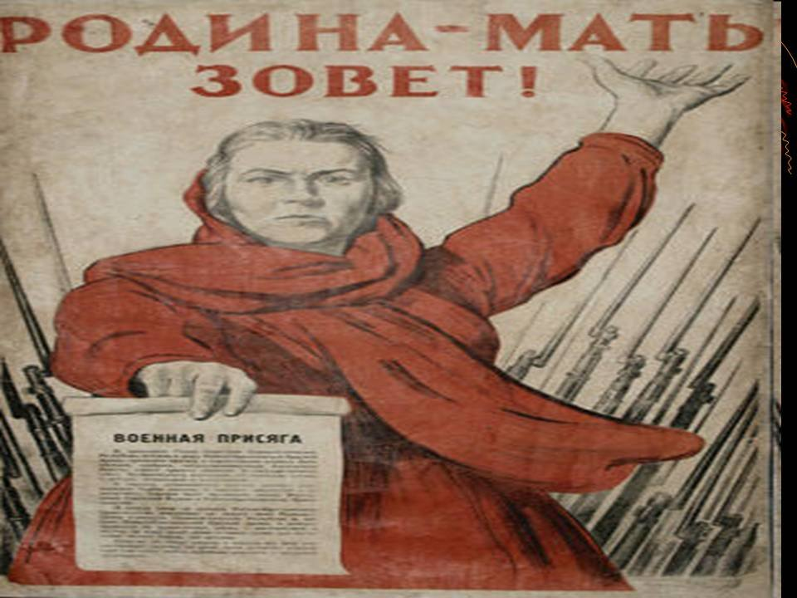
Памяти павшим…

Slide 2
Они защищали Родину…

Slide 3
Ужасы войны

Slide 4
Трептов парк. Берлин

Slide 5
Мемориал в Берлине

Slide 6
Памятник Родине-матери

Slide 7
Памятник русскому солдату

Slide 8
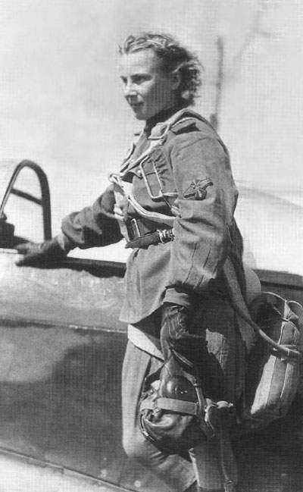
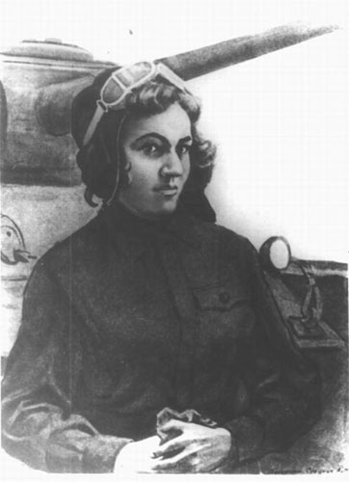
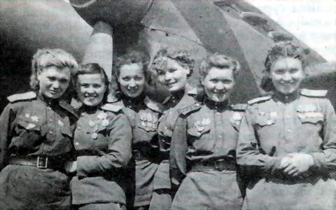
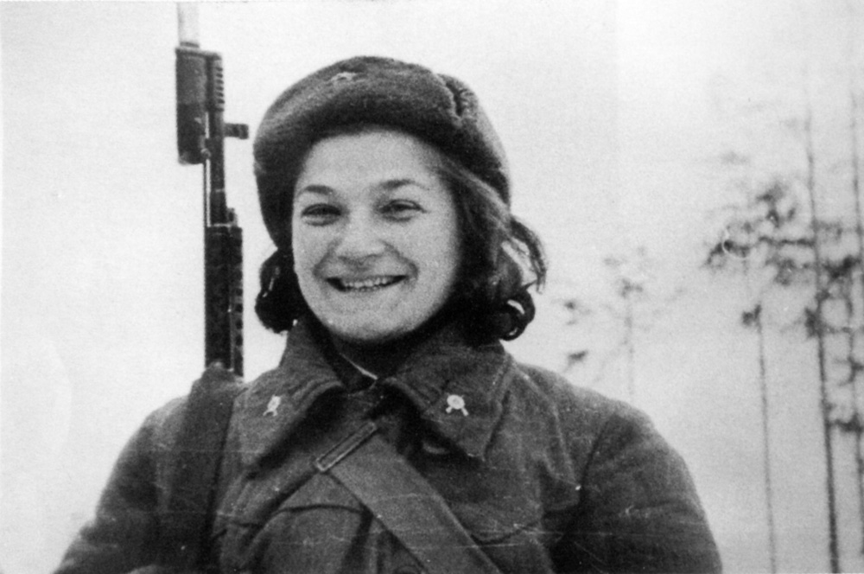
«Женщина на войне»

Slide 9
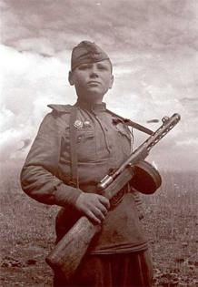
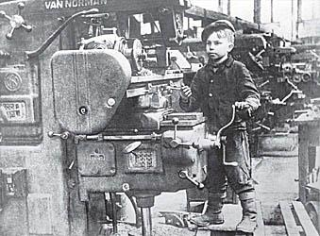
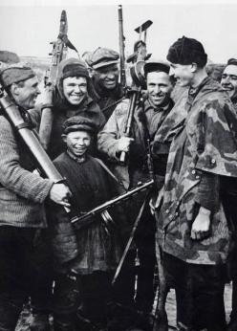
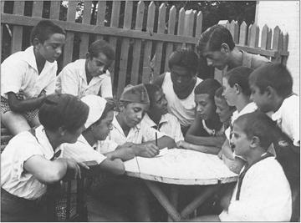
«Молодежь в борьбе против захватчиков».

Slide 10
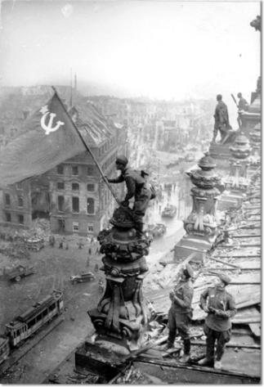
Взятие Берлина

